Slide 1
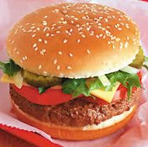
Fast food
Avtorja: Bor Tadl in Aleš Kutin Skocir
17.5.2012

Slide 2

mcdonald’s
- Na dan postrezejo do 47 miljonov strank.
- Najbolj znani izdelki so…
- restavracije so v 119 drzavah…
- 1940 se je odprla prva restavracija.

Slide 3
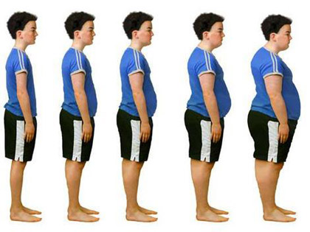
slabe strani hitre prehrane
-Ne glede na starost škoduje zdravju.
-Narejena je predvsem iz mašcob, sladkorja, soli in
aditivivov.

Slide 4
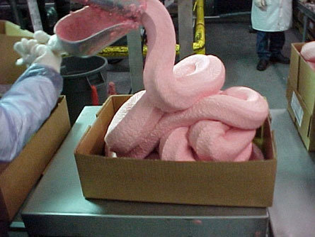
Kaj dajo v chicken mcnuggets
- Pišcanca celega zmeljejo, vkljucno s perjem, kremplji…
- iz tega nastane roza zmes, ki je kakor jagodni sladoled...

Slide 5
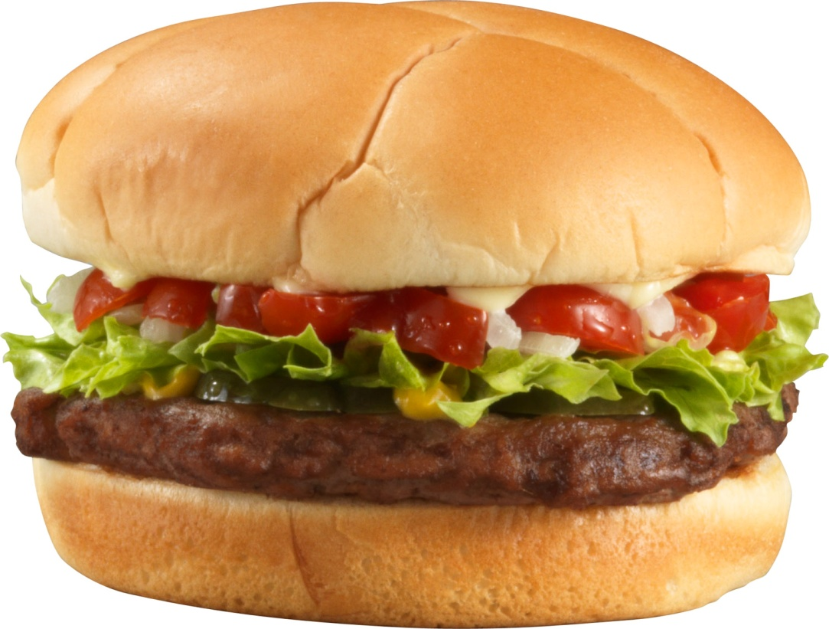
Za konec pa še recept za slasten hamburger:
Recept za hamburger:
Sestavine:
mleto meso 100g
sol, poper
olje - soncnicno
Lepinja 1 kos
majoneza…

Slide 6
Hvala za vašo pozornost.
VIRI:
Wikipedia
svetovni splet

